Slide 1
TeknoBaro
Tulokset, syyskuu 2025

Slide 2
Mistä kyse?
Mistä on kyse? Vastaa ja vaikuta: TeknoBaro on Teknologiateollisuus ry:n säännöllisen kysely, jonka tuloksia hyödynnetään laajasti Teknologiateollisuuden vaikuttamistyössä, kannanmuodostuksessa ja jäsenpalvelun kehittämisessä. Kysely toteutetaan neljä kertaa vuodessa (maaliskuu, kesäkuu, syyskuu ja joulukuu). Kyselyn sisältö Kysely sisältää aina kaksi osiota: TeknoBaron talousosio: Näiden vakiokysymysten tarkoituksena on kartoittaa Teknologiateollisuuden jäsenyritysten suhdannetilannetta ja näkemyksiä tulevasta. TeknoBaron vaihtuva teema(t): Selvitämme yritysten näkemyksiä vaihtuvasta ajankohtaisesta teemasta, joka on tällä kertaa valmistavan teollisuuden liiketoimintamallit.

Slide 3
Taustat
Kysely toteutettiin ma 8.9. – pe 12.9.2025
Kyselyn vastaanottajissa mukana Teknologiateollisuus ry:n jäsenyritysten toimitusjohtajat.
Kyselyllä 1707 vastaanottajaa, saimme 356 vastausta, eli vastausprosentti oli 21 %.

Slide 4
Vastaajajoukko edustaa koon ja toimialan perusteella hyvin Teknologiateollisuuden jäsenistöä
Lähde: Teknologiateollisuus ry:n TeknoBaro syyskuu 2025, vastaajamäärä 356.

Slide 5
Vastaajamäärät
Lähde: Teknologiateollisuus ry:n TeknoBaro syyskuu 2025, vastaajamäärä 356.

Slide 6
Aikasarjat
Saldoluku: Saldoluku on positiivista kehitystä kuvanneiden osuus vähennettynä negatiivista kehitystä kuvanneiden osuudella. Jos esimerkiksi 30 % vastaajista on vastannut uusien tilausten kasvaneen, 50 % pysyneen ennallaan ja 20 % vähentyneen, saldoluku on 30 – 20 eli +10.

Slide 7
Miten kuvaisit yrityksesi tilannetta nyt seuraavilla osa-alueilla verrattuna noin kolmen kuukauden takaiseen tilanteeseen? Saldoluku
Lähde: Teknologiateollisuus ry:n TeknoBaro kyselyt.
Notes:
LA 13.9.

Slide 8
Miten kuvaisit yrityksesi tilannetta nyt seuraavilla osa-alueilla verrattuna noin kolmen kuukauden takaiseen tilanteeseen? Saldoluku
Lähde: Teknologiateollisuus ry:n TeknoBaro kyselyt.

Slide 9
Miten arvioit tilanteenne kehittyvän seuraavan kolmen kuukauden aikana? Saldoluku
Lähde: Teknologiateollisuus ry:n TeknoBaro kyselyt.

Slide 10
Suhdannetilanne nyt vs 3 kk sitten, eli mikä kehitys maaliskuu-kesäkuu

Slide 11
Miten kuvaisit yrityksesi tilannetta nyt seuraavilla osa-alueilla verrattuna noin kolmen kuukauden takaiseen tilanteeseen?
% vastaajista
Saldo-luku
8
2
5
3
Lähde: Teknologiateollisuus ry:n TeknoBaro syyskuu 2025, vastaajamäärä 356.

Slide 12
Miten kuvaisit yrityksesi tilannetta nyt seuraavilla osa-alueilla verrattuna noin kolmen kuukauden takaiseen tilanteeseen? Teollisuus, 262 vastaajaa
% vastaajista
Saldo-luku
7
2
3
1
Lähde: Teknologiateollisuus ry:n TeknoBaro syyskuu 2025, vastaajamäärä 356.
Teollisuus sisältää metallien jalostuksen, kone- ja metallituoteteollisuuden sekä sähkö- ja elektroniikkateollisuuden. Palvelut sisältää suunnittelu- ja konsultointialan sekä tietotekniikan palvelualan.

Slide 13
Miten kuvaisit yrityksesi tilannetta nyt seuraavilla osa-alueilla verrattuna noin kolmen kuukauden takaiseen tilanteeseen? Palvelut, 76 vastaajaa
% vastaajista
Saldo-luku
11
-1
14
11
Lähde: Teknologiateollisuus ry:n TeknoBaro syyskuu 2025, vastaajamäärä 356.
Teollisuus sisältää metallien jalostuksen, kone- ja metallituoteteollisuuden sekä sähkö- ja elektroniikkateollisuuden. Palvelut sisältää suunnittelu- ja konsultointialan sekä tietotekniikan palvelualan.

Slide 14
Miten kuvaisit yrityksesi tilannetta nyt seuraavilla osa-alueilla verrattuna noin kolmen kuukauden takaiseen tilanteeseen?
Lähde: Teknologiateollisuus ry:n TeknoBaro syyskuu 2025, vastaajamäärä 356.

Slide 15
Miten kuvaisit yrityksesi tilannetta nyt seuraavilla osa-alueilla verrattuna noin kolmen kuukauden takaiseen tilanteeseen? Alle 150 työllistävät, 285 vastaajaa
% vastaajista
Saldo-luku
11
6
10
7
Lähde: Teknologiateollisuus ry:n TeknoBaro syyskuu 2025, vastaajamäärä 356.

Slide 16
Miten kuvaisit yrityksesi tilannetta nyt seuraavilla osa-alueilla verrattuna noin kolmen kuukauden takaiseen tilanteeseen? Yli 150 työllistävät, 71 vastaajaa
% vastaajista
Saldo-luku
-7
-15
-17
-14
Lähde: Teknologiateollisuus ry:n TeknoBaro syyskuu 2025, vastaajamäärä 356.

Slide 17
Miten kuvaisit yrityksesi tilannetta nyt seuraavilla osa-alueilla verrattuna noin kolmen kuukauden takaiseen tilanteeseen? Yrityksen koko
Lähde: Teknologiateollisuus ry:n TeknoBaro syyskuu 2025, vastaajamäärä 356.

Slide 18
Miten kuvaisit yrityksesi tilannetta nyt seuraavilla osa-alueilla verrattuna noin kolmen kuukauden takaiseen tilanteeseen?
% vastaajista
Lähde: Teknologiateollisuus ry:n TeknoBaro syyskuu 2025, vastaajamäärä 356.
*Huom! Vastauksista poistettu ne suunnittelu & konsultointi ja tietotekniikka-alan yritykset, jotka ilmoittaneet ettei valmistuotevarastot ja tavarantoimittajien toimitusajat koske heitä.

Slide 19
Miten kuvaisit yrityksesi tilannetta nyt seuraavilla osa-alueilla verrattuna noin kolmen kuukauden takaiseen tilanteeseen? Yrityksen koko, % vastaajista
Lähde: Teknologiateollisuus ry:n TeknoBaro syyskuu 2025, vastaajamäärä 356.
*Huom! Vastauksista poistettu ne suunnittelu & konsultointi ja tietotekniikka-alan yritykset, jotka ilmoittaneet ettei valmistuotevarastot ja tavarantoimittajien toimitusajat koske heitä.

Slide 20
Miten kuvaisit yrityksesi tilannetta nyt seuraavilla osa-alueilla verrattuna noin kolmen kuukauden takaiseen tilanteeseen?
Jos saldoluku plussalla, niin varastot pienentyneet (kysyntä kasvaa)
Jos saldoluku plussalla, toimitusajat pidentyneet (kysyntä kasvaa)
Lähde: Teknologiateollisuus ry:n TeknoBaro syyskuu 2025, vastaajamäärä 356.

Slide 21
Tulevat 3 kk, eli syyskuu-joulukuu?

Slide 22
Miten arvioit tilanteenne kehittyvän seuraavan kolmen kuukauden aikana?
% vastaajista
Lähde: Teknologiateollisuus ry:n TeknoBaro syyskuu 2025, vastaajamäärä 356.

Slide 23
Miten arvioit tilanteenne kehittyvän seuraavan kolmen kuukauden aikana? Saldoluku
Lähde: Teknologiateollisuus ry:n TeknoBaro kyselyt.

Slide 24
Miten arvioit tilanteenne kehittyvän seuraavan kolmen kuukauden aikana?
Lähde: Teknologiateollisuus ry:n TeknoBaro syyskuu 2025, vastaajamäärä 356.

Slide 25
Miten arvioit tilanteenne kehittyvän seuraavan kolmen kuukauden aikana? Teollisuus vs. palvelut
Lähde: Teknologiateollisuus ry:n TeknoBaro syyskuu 2025, vastaajamäärä 356.
Teollisuus sisältää metallien jalostuksen, kone- ja metallituoteteollisuuden sekä sähkö- ja elektroniikkateollisuuden. Palvelut sisältää suunnittelu- ja konsultointialan sekä tietotekniikan palvelualan.

Slide 26
Miten arvioit tilanteenne kehittyvän seuraavan kolmen kuukauden aikana?
Lähde: Teknologiateollisuus ry:n TeknoBaro syyskuu 2025, vastaajamäärä 356.

Slide 27
Miten arvioit tilanteenne kehittyvän seuraavan kolmen kuukauden aikana? Yrityksen koko, % vastaajista
Lähde: Teknologiateollisuus ry:n TeknoBaro syyskuu 2025, vastaajamäärä 356.

Slide 28
Investoinnit

Slide 29
Miten arvioitte investointinne kehittyvän vuonna 2025 vuoteen 2024 verrattuna?
% vastaajista
Lähde: Teknologiateollisuus ry:n TeknoBaro syyskuu 2025, vastaajamäärä 356.

Slide 30
Miten arvioitte investointinne kehittyvän vuonna 2025 vuoteen 2024 verrattuna? Saldoluku
Lähde: Teknologiateollisuus ry:n TeknoBaro kyselyt.

Slide 31
Miten arvioitte investointinne kehittyvän vuonna 2025 vuoteen 2024 verrattuna? Teollisuus, 280 vastaajaa
% vastaajista
Lähde: Teknologiateollisuus ry:n TeknoBaro syyskuu 2025, vastaajamäärä 356.
Teollisuus sisältää metallien jalostuksen, kone- ja metallituoteteollisuuden sekä sähkö- ja elektroniikkateollisuuden. Palvelut sisältää suunnittelu- ja konsultointialan sekä tietotekniikan palvelualan.

Slide 32
Miten arvioitte investointinne kehittyvän vuonna 2025 vuoteen 2024 verrattuna?
Palvelut, 77 vastaajaa
% vastaajista
Lähde: Teknologiateollisuus ry:n TeknoBaro syyskuu 2025, vastaajamäärä 356. Teollisuus sisältää metallien jalostuksen, kone- ja metallituoteteollisuuden sekä sähkö- ja elektroniikkateollisuuden. Palvelut sisältää suunnittelu- ja konsultointialan sekä tietotekniikan palvelualan.

Slide 33
Miten arvioitte investointinne kehittyvän vuonna 2025 vuoteen 2024 verrattuna? Alle 150 työllistävät, 252 vastaajaa
% vastaajista
Lähde: Teknologiateollisuus ry:n TeknoBaro syyskuu 2025, vastaajamäärä 356.

Slide 34
Miten arvioitte investointinne kehittyvän vuonna 2025 vuoteen 2024 verrattuna?
Yli 150 työllistävät, 52 vastaajaa
% vastaajista
Lähde: Teknologiateollisuus ry:n TeknoBaro syyskuu 2025, vastaajamäärä 356.

Slide 35
Investoinnit tekoälyyn
Lähde: Teknologiateollisuus ry:n TeknoBaro syyskuu 2025, vastaajamäärä 356.

Slide 36
Investoinnit tekoälyyn, teollisuus vs palvelut, % vastaajista
Lähde: Teknologiateollisuus ry:n TeknoBaro syyskuu 2025, vastaajamäärä 356.
Teollisuus sisältää metallien jalostuksen, kone- ja metallituoteteollisuuden sekä sähkö- ja elektroniikkateollisuuden. Palvelut sisältää suunnittelu- ja konsultointialan sekä tietotekniikan palvelualan.

Slide 37
Investoinnit tekoälyyn, yrityksen koko, % vastaajista
Lähde: Teknologiateollisuus ry:n TeknoBaro syyskuu 2025, vastaajamäärä 356.

Slide 38
Avoimia kommentteja suhdannetilanteesta

Slide 39
Epävarmuudesta kertovia kommentteja
Suurten teollisten investointien ja energiamurrokseen liittyvien hankkeiden päätökset siirtyvät eteenpäin. Hankkeet etenevät pienimuotoisina esiselvityksinä ilman satojen miljoonien investointipäätöksiä. Julkisuuteen tuodaan tietoa hankkeista varsin kevyin perustein, ilman rahoitusta, suunnitelmia ja investointipäätöksiä, mikä hämärtää todellisen työllisyyteen ja yritysten talouteen vaikuttavien tilanteiden hahmottamista. Markkina on edelleen heikko laajalti. Tarjouspyynnöt ovat harvassa ja kilpailu vähistä toimeksiannoista hirmuista. Kannattavuus on kovassa paineessa kun palkat nousevat, vuokrakulut eivät jousta, ja asiakkaat painavat hintoja alas. Alamme ei ole erityisen kehitysintensiivinen, mutta investointeihn ja uudistamiseen on hyvin vähän resursseja käytettävissä.
Q2 oli todella huono tilausten suhteen vaikka tarjousten määrä on lähes ennätyksellinen. Asiakkaamme kertovat, että päätöstenteko on viivästynyt yleisen epävarmuuden vuoksi. Käsittääksemme tarve ei ole poistunut joten on odotettavissa patoutunutta kysyntää talven aikana. Arvattavuus on heikentynyt.
2025 Q1 ja Q2 hieman edellä vertailukautta, mutta nyt syksy alkanut tilauskannan kehittymisen suhteen heikosti.
Uusien tilausten tulemisen ennustettavuus on heikkoa, näkyvyyttä pidemmälle ei ole.
Näkyvyys eteenpäin todella heikko. Niin EU kuin globaalillakin tasolla
Suhdannetilanne on yhä erittäin häilyvä. Tilanne näkyy asiakkaiden epävarmuutena tehdä investointipäätöksiä.
Näkymä edelleen "sumuisa".
Markkinoiden epävarmuus jatkuu. Suomessa paljon suunnitteilla investointeja, mutta niiden toteutuminen on ollut hidasta, jonkinlaisessa aallonpohjassa.
Ehkä pohjia kolistellaan. Mitä erityistä kasvua ei ole näkyvissä.
Tilanne näyttää edelleen erittäin haastavalta, eikä käännettä parempaan suuntaan ole vielä nähtävissä
Viennissä tilaukset kasvussa, mutta kotimaassa tilanne edelleen melko heikko
Ei tämä vielä mikään hyvä tilanne ole, asiakkaissa on varovaisuutta.

Slide 40
Positiivisia signaaleja
Tietotekniikan konsultoinnissa on selvästi nyt nähtävissä kokonaisuudessaan piristymistä, mutta asiakkaat näyttävät olevan vielä kovin erilaisissa tilanteissa ja kun yksi investoi selvästi enemmän, niin toisella investoinnit edelleen supistuvat.
Maltillista kasvua myyntimäärissä, ei kuitenkaan mahdollisuutta merkittäviin hinnankorotuksiin.
Positiivinen näkymä tänään.
Tarjouspyyntöjä on liikkeellä - katsotaan, jääkö niistä aiempaa enemmän tehtäväksi. Kokonaiskuva on jonkin verran piristymistä.
Meidän korkean jalostusarvon palvelusektorilla näkymät ovat positiiviset, sekä Suomessa että vientimaissamme Pohjois-Euroopassa.
Pohjois-Amerikan markkinoilla positiivinen vire, samalla Kiinan suunnalla ehkäpä hiljenemistä.
6-12kk näkymä on positiivinen
2025 osoittaa lievää kasvua vuoteen 2024 verrattuna mutta Q2-Q3-Q4 2025 vertailu ei osoita suuria muutoksia.
Varovaista positiivista virettä näkyvissä lomien jälkeen.
Tilauskanta, tuotannon määrä on tämän vuoden 2025 toukokuusta lähtien kasvanut merkittävästi.

Slide 41
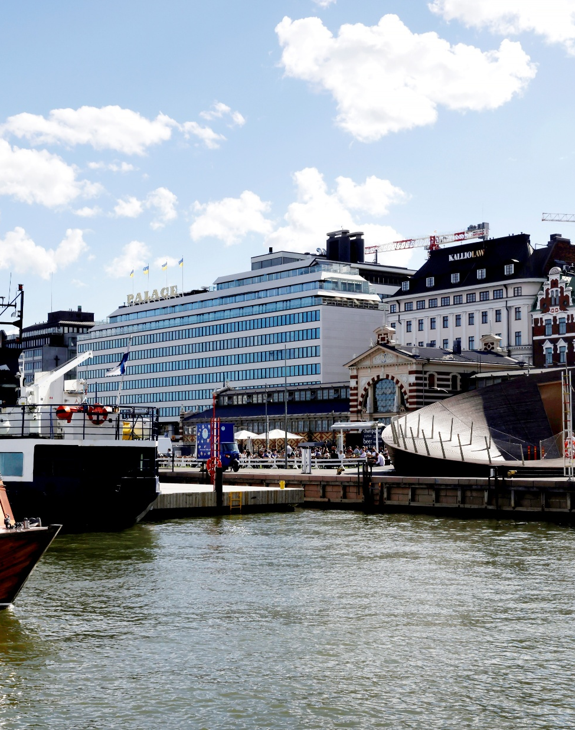
Kysyttävää? Ota yhteyttä!
Hanne Mikkonen
Johtava ekonomisti
Talous ja kestävä kasvu
Teknologiateollisuus ry
0440 296 152
hanne.mikkonen@teknologiateollisuus.fi

